Slide 1
카카오 API 실습
발 표 일 : 2021-02-09
발 표 자 : 김 혜 진

Slide 2
목차
카카오 API 실습
API
카카오 API
공공 데이터 포털 오픈 API
API 활용 실습

Slide 3
API
카카오 API 실습
Application Programming Interface (응용 프로그램 프로그래밍 인터페이스)
UI가 사용자와 사용자가 다룰 대상(HW/SW)을 연결한다면,
API는 프로그램과 또 다른 프로그램을 연결해주는 일종의 다리

Slide 4

카카오 API
카카오 API 실습
https://developers.kakao.com/

Slide 5
카카오 API 종류
카카오 API 실습
소셜 통합 API : 카카오 로그인, 카카오톡 소셜, 메시지, 지도/로컬, 카카오내비, 카카오스토리
비즈니스 API : 카카오톡 채널, 카카오페이, 푸시 알림 등
인공지능 API : 검색, 음성, 비전, 포즈, 번역

Slide 6
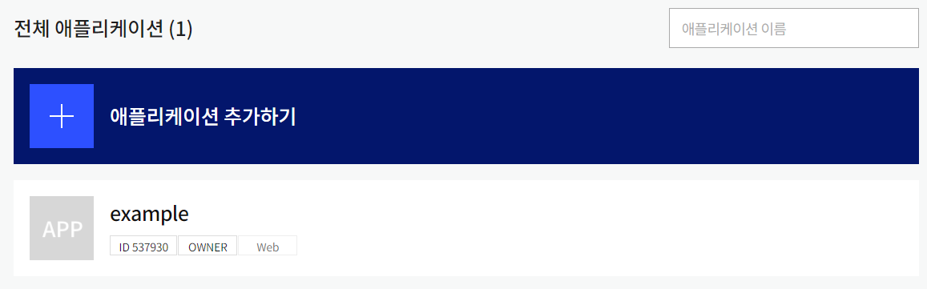
카카오 API 사용
카카오 API 실습
카카오 계정으로 로그인 및 추가 정보 입력
애플리케이션 추가(앱 이름, 사용자 이름 입력)

Slide 7
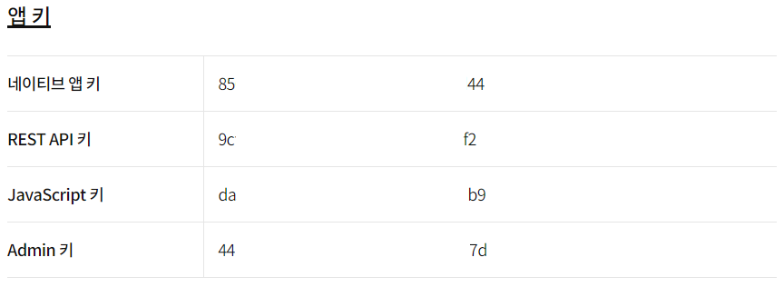
카카오 API 실습
생성된 앱 키 확인
인가 코드 받기 : https://developers.kakao.com/docs/latest/ko/kakaologin/rest-api

Slide 8
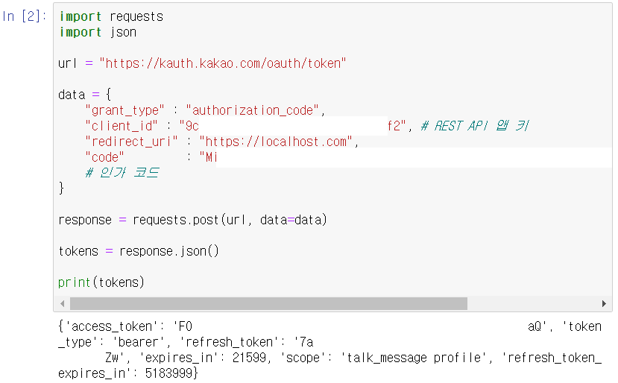
카카오 API 실습
토큰 받기

Slide 9
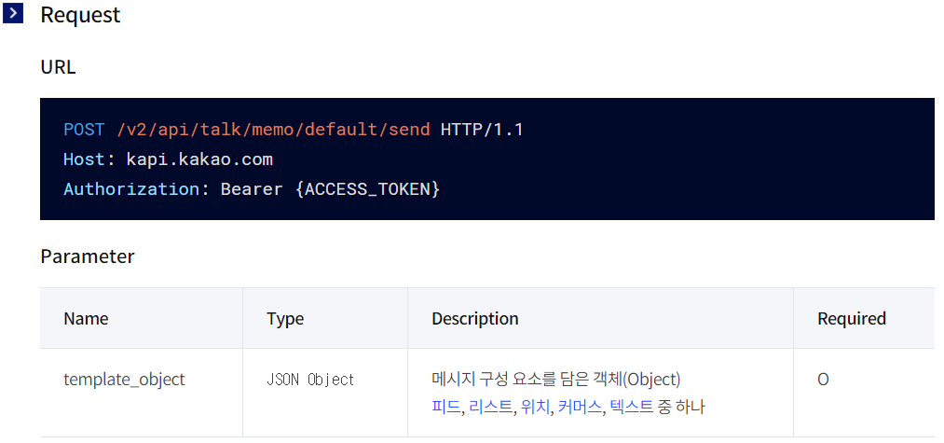
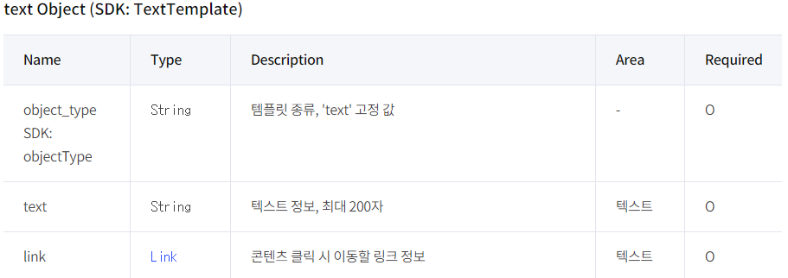
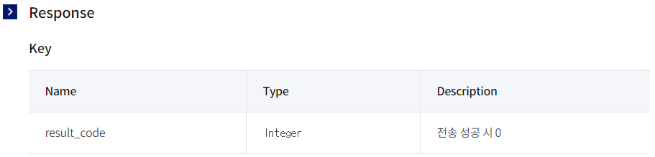
카카오 API 실습
나에게 메시지 보내기

Slide 10
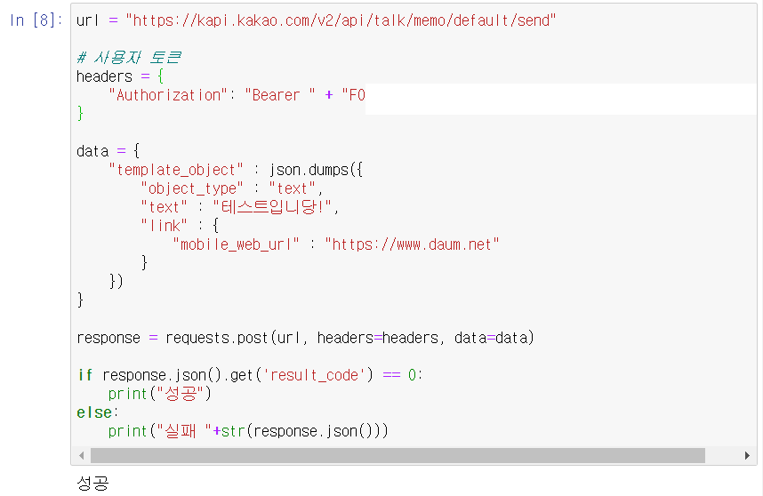

카카오 API 실습
나에게 메시지 보내기

Slide 11
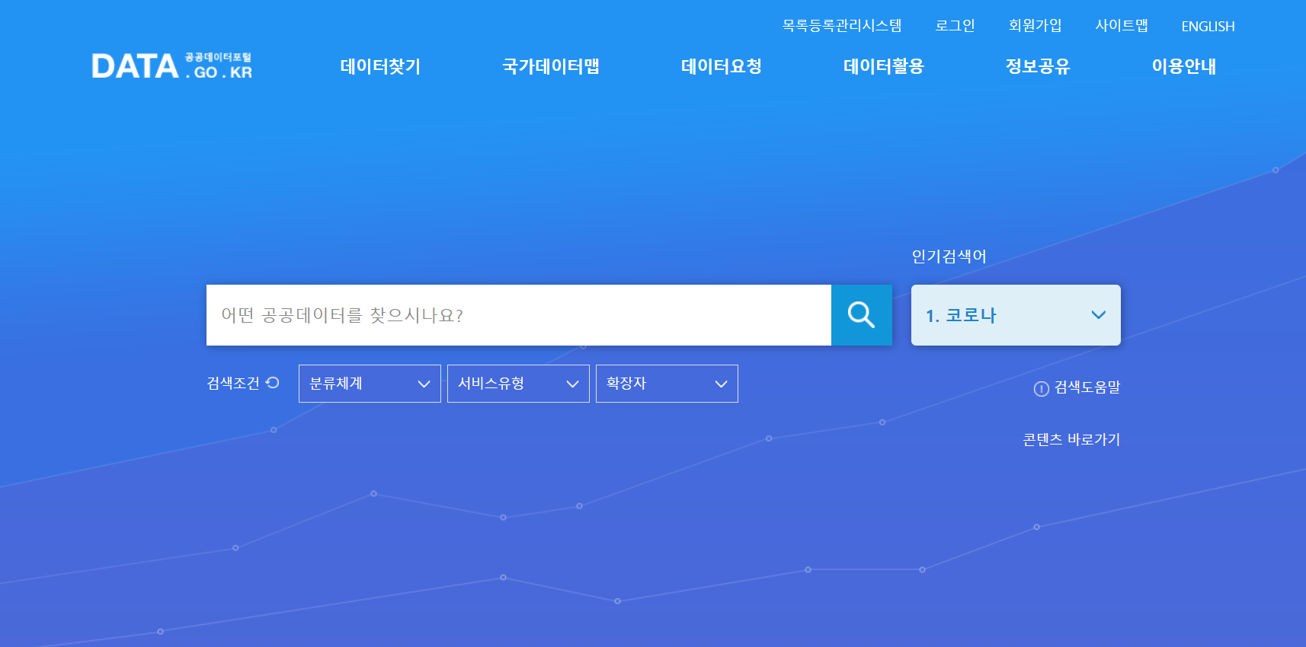
공공데이터 포털 오픈 API
카카오 API 실습
https://www.data.go.kr/index.do

Slide 12
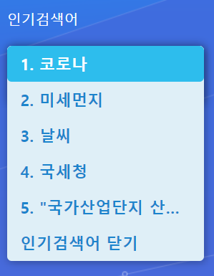
공공데이터 포털 오픈 API
카카오 API 실습

Slide 13
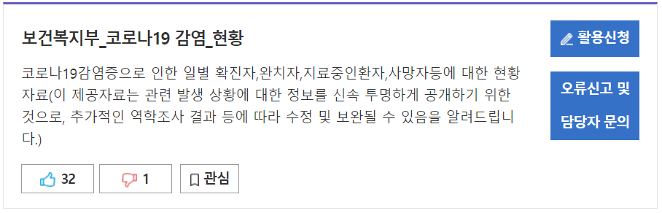
오픈 API 사용
카카오 API 실습
회원가입 및 원하는 오픈 API 활용신청

Slide 14
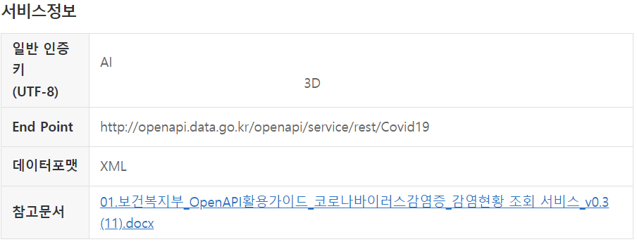
카카오 API 실습
인증 키 확인

Slide 15
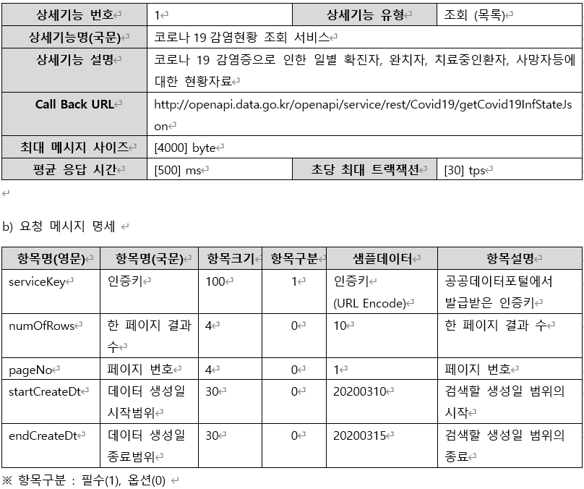
카카오 API 실습
참고문서

Slide 16
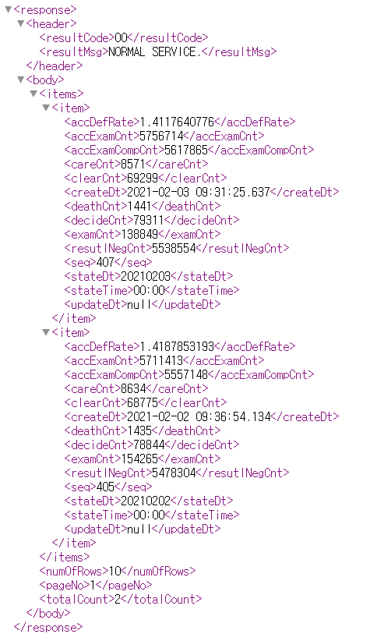
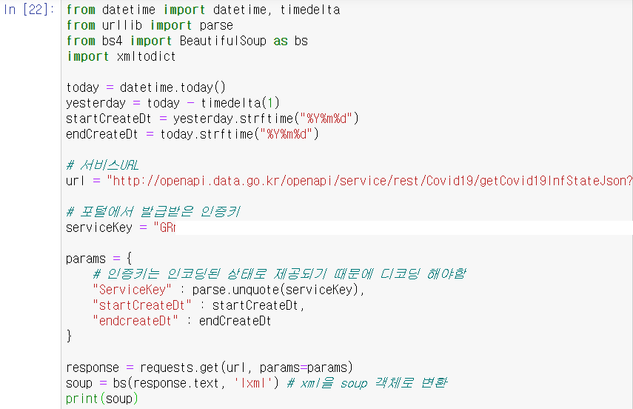
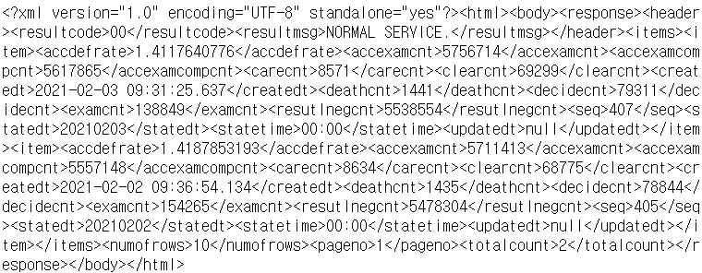
카카오 API 실습
코로나 누적 확진자 수
불러오기

Slide 17
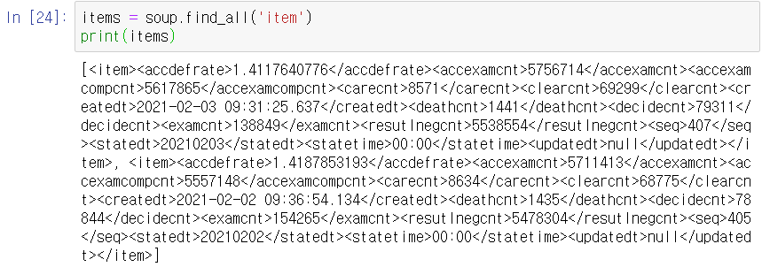
카카오 API 실습
코로나 누적 확진자 수
불러오기

Slide 18
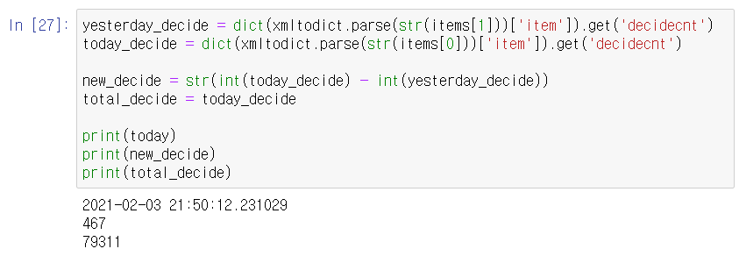
카카오 API 실습
코로나 누적 확진자 수
불러오기

Slide 19
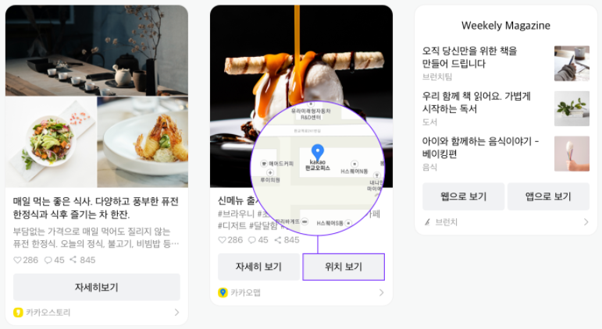
카카오 API 실습
메시지 템플릿 결정

Slide 20
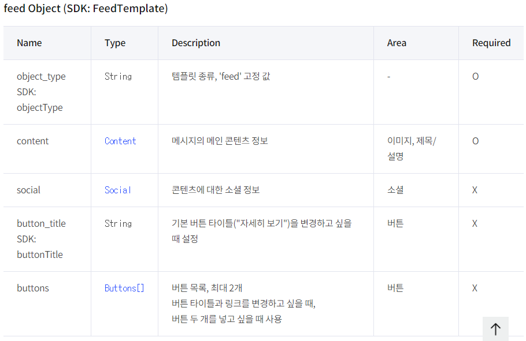
카카오 API 실습
코로나 일일, 누적 확진자 수와 날짜를
카카오톡 나에게 메시지로 보내기

Slide 21
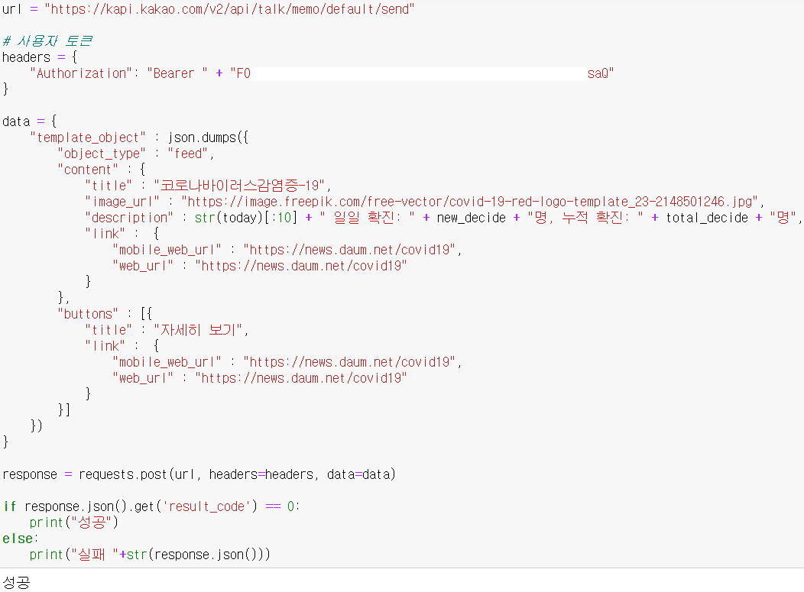
카카오 API 실습

Slide 22
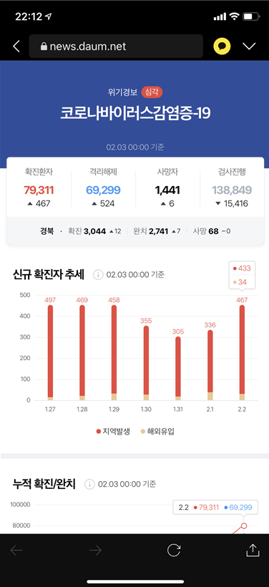
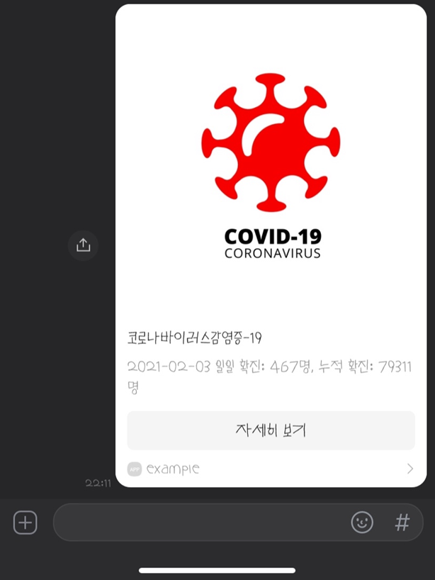
카카오 API 실습
카톡 확인

Slide 23
카카오 API 실습
더 구현해보고 싶은 것
매일 당일 코로나 정보를 메시지로 알려줌

Slide 24
감사합니다.
😉😆😄
발 표 일 : 2021-02-09
발 표 자 : 김 혜 진

